Slide 1

本コンテンツの著作権は［厚生労働科学研究「ICTを利用した医学教育コンテンツの開発と活用に向けた研究（代表：河北博文）」］に帰属する。株式会社医学書院は著作権者の許諾を得て，『臨床問題作成ガイド―動画・音声問題対応（仮）』のWeb付録として本コンテンツを配信する。
本コンテンツはCreative CommonsライセンスのCC-BY-NC-SAとなっており、作品を複製、頒布、展示、実演を行うにあたっては、著作権者［厚生労働科学研究「ICTを利用した医学教育コンテンツの開発と活用に向けた研究（代表：河北博文）」］の表示を要求し、非営利目的での利用に限定し、作品を改変・変形・加工してできた作品についても、元になった作品と同じライセンスを継承させた上で頒布を認める。
本教材では、小児から高齢者を患者対象とし、プライマリーケア医の診療を念頭に置いている。

Slide 2
モデル教材（食欲不振 ）
あなたは地域中核病院の実習中、ステューデントドクターとして、指導医の監視下で自ら患者さんの対応をします。
１）はじめに予診票を読み、次に進んでください。
２）設問を解答し、その解説をガイドに診療を進めてください。途中で、前ページに戻られなくなる箇所があります。必要な情報は各自でメモをとるなどしてください（この教材にはメモを書く枠が別に設けられています）。
３）終わりに患者さんの診療録を完成して提出してもらいます。診療録のひな型をダウンロードして、自分でとったメモをもとに必要事項を記載して、診療録を完成させましょう。
自己学習に参照できる資料：仲里信彦、食欲不振、全身倦怠感．新臨床内科学第10版 2020、医学書院、p47

Slide 3
50歳の男性が来院した。次の予診票を読み、医療面接の動画をみて設問へ進んでください。
（COVID-19が発生していない設定です）
（ふりがな） |  | こうろう たろう |  | 性別 |  | 記入日時 |  |  | 20XX年9月11日
患者さんのお名前 |  | 厚労 太郎 |  | 男性・女性 |  | 生年月日 |  |  | 19XX年9月10日
記入した人の名前 （患者さんとの関係） |  | 厚労 太郎 |  |  |  |  |  | （本人）
今日はどうされましたか。 |  | １か月前からあまり食べられない。
これまでにかかった病気（とくに通院したり入院したりしたことがあるもの）はありますか。何歳から何歳までのことですか。 |  | 特にありません
タバコは何歳から何歳まで、1日平均何本吸っていました（す）か。 |  | 歳～ 歳 ・ 吸ったことない |  |  | 本/日 | アルコールは何歳から何歳まで、1日平均何をどれくらい飲みました（す）か。 |  |  |  | 歳～ 歳 ・ 飲んだことない |  | 本/日
アレルギーはありますか。 |  | はい・いいえ |  |  | 何に対するアレルギーですか：
血縁の人や同居の方で病気やけがのために通院や入院をされた方はいますか。（誰が、何歳時、どのような病気・けがで、などできるだけ詳しく書いてください） |  | 母、55歳、高血圧。 父、58歳、胃がん。
身 長 | 155 cm | 体 温 | 36.2℃ |  | 血 圧 |  | 112/72 mmHg |  |  |  | SpO₂(room air)
体 重 | 50 kg |  |  |  | 脈 拍 |  | 62/分、整 |  |  |  | 99 ％

Slide 4
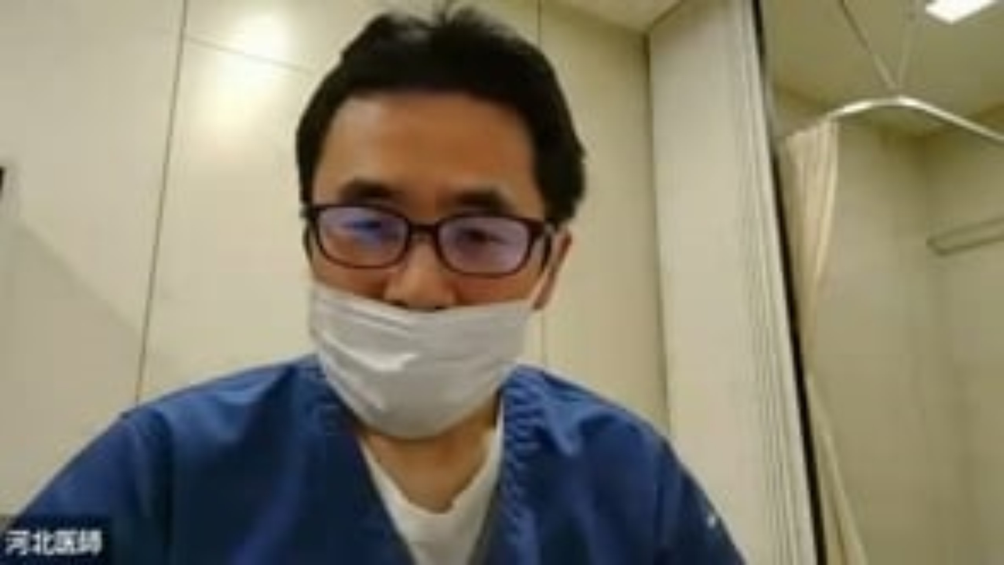
■医療面接の様子を動画で示す。
Notes:
医師「はじめまして医師の河北です。確認のために氏名を教えていただけますか」
患者「はい、厚労太郎です。」
医師「本日はあまり食べられないとのことですが、その点についてもう少し詳しくお伝えいただけますでしょうか」
患者「１か月前からあまり食べられず、食べないといけないと思うけど食欲が出ません。市販の栄養剤を飲んで様子をみていましたが、職場の同僚から病院受診を提案されました。体重は測定していないのでわかりませんが、少しやせてきたような気もします。」
医師「そうなんですか。１か月前からあまり食べられない状態が続いているのですね。ご本人としては、どのように感じておられますか。」
患者「数年前に父が胃癌と診断されたため、実は自分も何か悪い病気があるのではないかと心配になってきました・・・」

Slide 5
問1．診断に有用な「閉じた質問」項目はどれか。3つ選べ。
a「お腹の痛みや吐き気はありませんか」
b「呼吸が苦しくなることはありませんか」
c「胸のあたりがドキドキすることはありますか」
d「職場などで実施する健康診断は毎年受診していますか」
e「今回の症状で医療機関を受診するのははじめてですか」
次に進むと戻れなくなります

Slide 6
正解：a, b, d
a：食欲不振をきたす器質的疾患として、消化性潰瘍（胃・十二指腸潰瘍）や機能性ディスペプシアは頻度が多い疾患です。また、腹痛や悪心がある場合には悪性腫瘍（胃癌・膵癌）の可能性を見逃さないように、関連する病歴をさらに詳しく問診する必要があります。
b：食欲不振をきたす器質的疾患として、心不全や呼吸不全をきたす疾患（気管支喘息、COPD）を鑑別する必要があり、呼吸困難の有無は上記疾患を除外する際の有用な問診事項になると考えられる。
c：不整脈が食欲不振の原因になる可能性は否定できないものの、発症より１か月が経過しており、これまでに不整脈の既往がないことから、まずはその他の器質的疾患の鑑別を念頭とした閉じられた質問が診断に有用と考えられる。
d：食欲不振をきたす器質的疾患として、悪性腫瘍は見逃せない鑑別疾患であり、特に既往歴がないと問診表に記載されていた場合にも、必ず健診受診歴や家族歴は記載を行う必要がある。
e：食欲不振の鑑別を行う際に医療機関の受診歴の情報が有用になる可能性はあるが、診断に有用な「閉じた質問」としては、食欲不振をきたす鑑別疾患に直結する病歴聴取がより有用であると考えられる。
【参考文献】
診察エッセンシャルズ新訂第3版．2020．第4章 食欲不振．
新臨床内科学第10版. 2020. 第1章 主要症候 食欲不振．

Slide 7
問2．診断に最も有用な身体診察事項はどれか。3つ選べ。
a 眼瞼結膜の色調の確認
b 甲状腺の触知
c 下腿浮腫の確認
d 項部硬直の確認
e 皮疹の確認
次に進むと戻れなくなります

Slide 8
正解：a, b, c
a：中年男性の食欲不振をきたす器質的疾患として、貧血をきたす消化性潰瘍（胃・十二指腸潰瘍）や悪性腫瘍（胃がん）の可能性を鑑別として考える必要があるため、診断に有用な所見であると考える。
b：食欲不振をきたす器質的疾患として、甲状腺機能亢進症および甲状腺機能低下症を鑑別する必要があり、甲状腺腫大の有無また甲状腺圧痛の有無は診断に有用な所見であると考える。
c：食欲不振をきたす器質的疾患として、心不全や甲状腺機能低下症を鑑別する必要があることから、下腿浮腫の有無は診断に有用な所見であると考える。
d：食欲不振をきたす器質的疾患として、髄膜炎や脳出血を優先的に鑑別する経過とは異なるため、現時点において同所見は診断に際して有用な所見とは考えにくい。
e：食欲不振の鑑別を行う際に皮疹があれば膠原病等の可能性を考える有用な情報となる可能性はあるが、現時点において同所見は診断に際して有用な所見とは考えにくい。
【参考文献】
診察エッセンシャルズ新訂第3版．2020．第4章 食欲不振．
新臨床内科学第10版. 2020. 第1章 主要症候 食欲不振．

Slide 9
問3．食欲不振以外の自覚症状はなく、身体診察上でも特記すべき異常はなく、原因精査のため血液検査を施行することになりました。本症例の鑑別疾患また除外すべき疾患と共に、必要と考えられる検査項目を列挙しなさい。
例：●●病を除外するため、□を測定する
次に進むと戻れなくなります

Slide 10
正解：下記検査結果参照
血液所見：白血球 6,000、赤血球 436万、Hb 12.9 g/dL、Ht 38％、血小板 20万
血液生化学所見：総蛋白 6.8 g/dL、アルブミン 4.0 g/dL、AST 20 U/L、ALT 22 U/L、LD 150 U/L（基準120～245）、ALP 100 U/L（基準38～117）、γ-GT 20 U/L（基準8～50）、CK 80 U/L（基準60～196）、BUN 12 mg/dL、Cr 0.6 mg/dL、血糖 88 mg/dL、HbA1c 5.2%、総コレステロール 180 mg/dL、トリグリセリド 90 mg/dL、Na 140 mEq/L、K 4.5 mEq/L、Cl 102 mEq/L、Ca 9.4 mg/dL、TSH 0.8μU/mL（基準0.2～4.0）、FT₄ 1.2ng/dL（基準0.8～2.2）、CRP 0.2 mg/dL
・貧血を除外するため血算を測定する。
・急性肝炎、慢性腎不全を除外するため肝・腎機能を測定する。
・甲状腺機能低下症を除外するため甲状腺機能を測定する。

Slide 11
問4．これまでの経過をふまえて、本事例において提案するべき追加の検査項目はどれか。3つ選べ。
a 心エコー
b 血液培養（2セット）
c 胸腹部CT
d 上部消化管内視鏡
e 便潜血反応
次に進むと戻れなくなります

Slide 12
正解：c, d, e
a：中年男性の食欲不振をきたす器質的疾患として、心不全の鑑別を行う必要があるものの、労作時呼吸困難等の自覚症状はなく、身体所見での異常所見も認めないことから、現時点において有用な検査ではないと考える。
b：本事例において敗血症を含めた感染症を示唆する所見は認めておらず、現時点において血液培養は有用な検査ではないと考える。
c：身体診察や血液検査上での異常所見はないものの、食欲不振をきたす器質的疾患として、悪性腫瘍（肺癌、膵癌等）の可能性を除外する必要があることから、胸腹部CTは診断に有用であると考える。
d：身体診察や血液検査上での異常所見はないものの、消化性潰瘍（胃・十二指腸潰瘍）や胃癌の可能性を除外する必要があり、上部消化管内視鏡は診断に有用である。
e：身体診察や血液検査上での異常所見は認められないものの、食欲不振をきたす器質的疾患として、大腸癌の可能性を検討する必要がある。一方で、下部消化管内視鏡検査は患者に侵襲の高い検査でもあることから、スクリーニングとして便潜血反応が有用と考える。
【参考文献】新臨床内科学第10版. 2020. 第1章 主要症候 食欲不振．

Slide 13
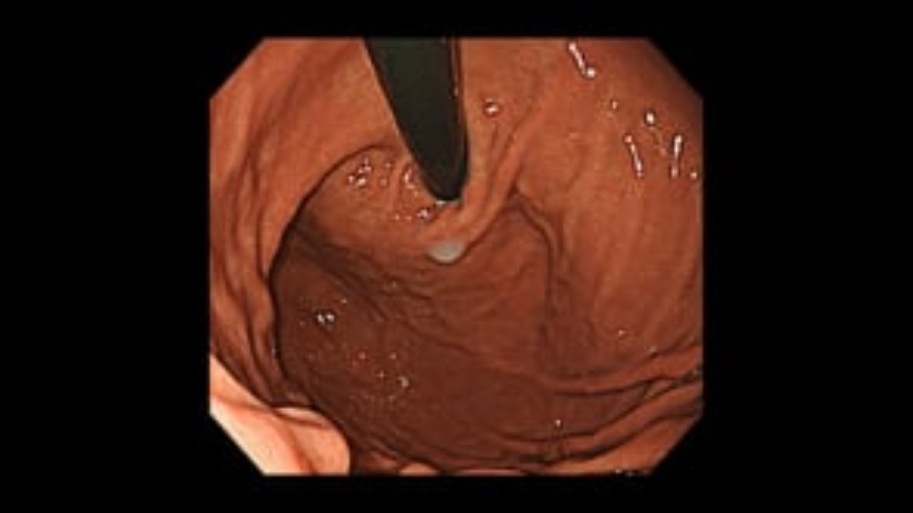
問5．胸腹部CT検査および上部消化管内視鏡検査を施行した結果を以下に示す。下記の検査所見を記載しなさい。
次に進むと戻れなくなります

Slide 14
正解：特記すべき異常所見なし
中年男性の１か月前からの食欲不振の精査のため、上部消化管内視鏡検査を施行したが、いずれの検査においても特に異常所見は認められなかった。また、追加検査として行った便潜血反応も陰性であった。

Slide 15
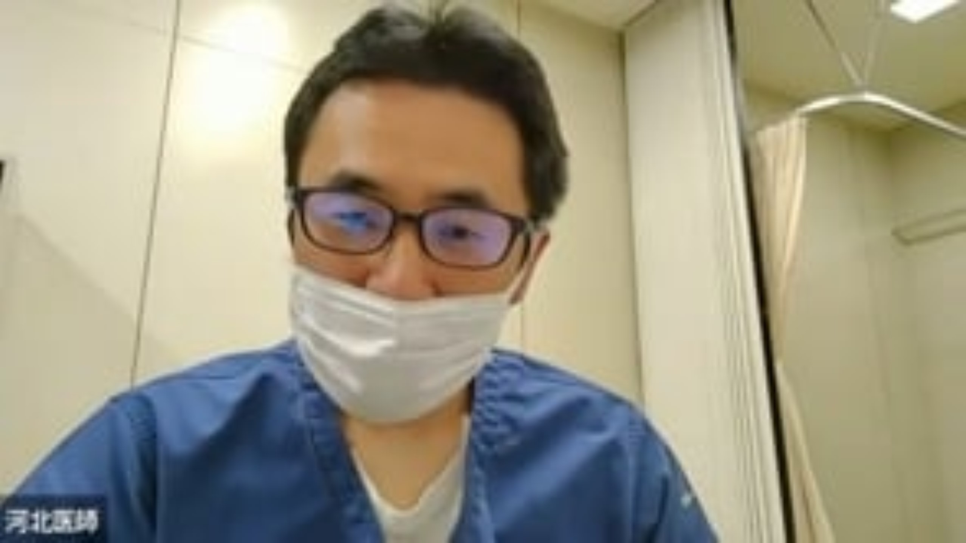
■医療面接の様子を動画で示す。
Notes:
医師「食欲不振の原因精査のために施行した検査では、いずれの検査でも特に異常は認められませんでした。」
患者「そうですか。何か悪い病気があるのではないかと心配だったので、少し安心しました。ただ、あまり食べられないのは今も続いています。」
医師「今回の症状と関連があるかもしれないので確認させて頂きたいのですが、気持ちが沈み込んだり、憂うつになったりすることはありませんか」
患者「そういえば3か月前から管理職を任されているのですが、部下との折り合いがつかず、１か月前からは1日中ずっと憂鬱になることが続いています。」
医師「そうなんですね。それは大変でしたね。その頃から趣味など、普段楽しみにしていることに興味を感じられなくなっていませんか。」
患者「それもあると思います・・・」

Slide 16
問6．うつ病の可能性を考慮して行うべき追加の問診事項を列挙しなさい。
次に進むと戻れなくなります

Slide 17
正解：
不眠/睡眠過多「夜はよく眠れますか」
焦燥/制止「普段に比べて、話し方や動作が鈍くなっていたことはありますか」
易疲労感「疲れを感じたり、気力がないと感じましたか」
集中力低下「なかなかものごとに集中できなかったり、考えがまとまらなくなったりしていますか」
無価値観/罪責感「自分に価値がないと感じたり、罪の意識を感じたりしましたか」
自殺念慮「この世から消えてなくなりたいと考えたことはありませんか」
本事例ではDSM（diagnostic and statistical manual of mental disorders）Ⅴの診断基準のうち、前述の抑うつ気分、興味の低下、食欲不振に加えて、不眠、易疲労感、集中力低下、罪責感の7項目を認めたことから、大うつ病性エピソードと診断した。

Slide 18
問7．この疾患で精神科専門医への受診を提案すべき患者の状態はどれか。3つ選べ。
a 自殺念慮がある
b 気分が高揚することがある
c 睡眠障害がある
d うつ病の家族歴がある
e 幻覚や妄想を伴う
次に進むと戻れなくなります

Slide 19
正解：a, b, e
a：自殺念慮を伴う際には入院加療を行う必要性についても検討を行う必要があり、精神科専門医への早期の相談が必要であると考える。
b：診察時は抑うつエピソードに該当する状態でも、双極性障害の経過中に抑うつエピソードを呈している可能性がある。双極性障害は治療が複雑であり、精神科専門医への早期の相談が必要である。
c：睡眠障害はうつ病の患者の８割以上にみられる一般的な症状であり、精神科専門医への早期の相談は不要であると考えられる。
d：うつ病の家族歴はうつ病の診断を行うにあたり重要な情報ではあるものの、精神科専門医への早期の相談は不要であると考えられる 。
e：幻覚や妄想を伴う際には統合失調症の可能性を考慮する必要がある。双極性障害と同様に同疾患の治療は複雑であり、精神科専門医への早期の相談が必要であると考える。
【参考文献】
日本うつ病学会治療ガイドライン、日本うつ病学会監修：日本うつ病学会治療ガイドライン Ⅱ. 大うつ病性障害、2019 (改訂版)．

Slide 20
問8．以上の情報をもとに、別紙の診療録の患者名、年齢、性別、主訴、現病歴、既往歴、生活歴、家族歴、現症（身体診察所見）を記入してみましょう。
（注１）現病歴の最後の一文には患者の解釈モデルを記載してください。
（注２）問６以降の情報は不明なままとして、診療録の＜考察・診療計画＞のなかで、聴取する予定であることを記載してください。
（注）次に進むと前に戻れなくなります。

